Slide 1
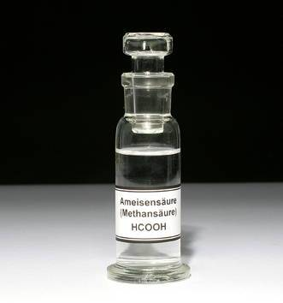
Муравьиная кислота
Логинова Анна 10 «Б»

Slide 2
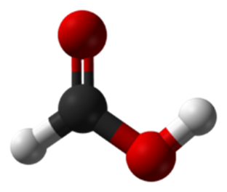
Муравьиная кислота
Муравьиная кислота относится к насыщенным одноосновным карбоновым кислотам.
Муравьиная (иначе – метановая) кислота представляет собой неокрашенную жидкость, растворимую в бензоле, ацетоне, глицерине и толуоле.
В качестве пищевой добавки муравьиная кислота зарегистрирована как E236.

Slide 3
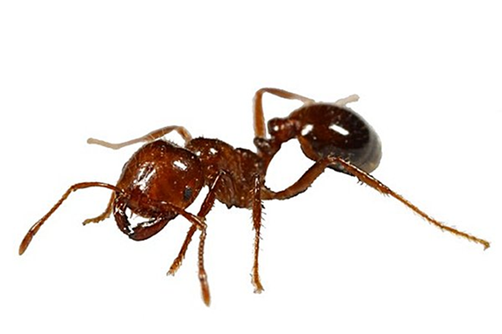
Применение
Медицина: наружное обезболивающее средство
Сельское хозяйство: заготовка кормов (Она замедляет протекание процессов распада и гниения, что способствует более длительному сохранению сена и силоса)
Химическая промышленность: растворитель
Текстильная промышленность: окрашивание шерсти
Пищевая промышленность: консервант
Пчеловодство: средство для борьбы с паразитами

Slide 4
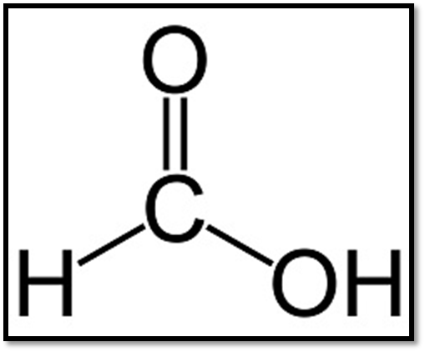
Свойства муравьиной кислоты
Свойства муравьиной кислоты зависят от ее концентрации.
Безопасно - концентрация до 10%
Большая концентрация – разъедающий эффект.
О П А С Н О
Ожоги,
болевые ощущения
Повреждение дыхательных путей

Slide 5
Химическая формула муравьиной кислоты – HCOOH

Slide 6
Получение муравьиной кислоты
Джон Рэйм – 17 век – впервые выделил муравьиную кислоту из рыжих лесных муравьев (брюшных желез).
Джозеф Гей-Люссак – 19 век – искусственный синтез муравьиной кислоты.
Самым распространенным методом получения муравьиной кислоты является ее выделение в качестве побочного продукта при производстве уксусной кислоты, которое происходит жидкофазным окислением бутана.
Кроме того, получение муравьиной кислоты возможно:
В результате химической реакции окисления метанола;
Методом разложения глицериновых эфиров щавелевой кислоты.

Slide 7
Применение в пищевой промышленности
Добавка при изготовлении консервированных овощей
(Она замедляет развитие патогенной среды и плесеней в консервированных и квашеных овощах)
Использование в производстве безалкогольных напитков.
Использование в составе рыбных маринадов и других кислых рыбопродуктов.
Дезинфекция бочек для вина и пива.

Slide 8
Применение в медицине
В медицине муравьиную кислоту применяют как антисептическое, очищающее и болеутоляющее средство, а в некоторых случаях – как бактерицидное и противовоспалительное.
Муравьиная кислота при наружном применении оказывает отвлекающее действие, а также улучшает питание тканей и вызывает расширение сосудов.
Показанием к применению муравьиной кислоты в виде спиртового раствора является:
Невралгия
Миозит
Артралгия
Миалгия
Неспецифические моно- и полиартриты
Противопоказаниями к применению муравьиной кислоты является:
Гиперчувствительность

